Slide 1
Природни науки за прво одделение
ОУ „Елпида караманди“ – битола
Одделенски наставник: Елена Трајковска, Жанета здравковска, марина докулевска

Slide 2
Наставна тема: произвеДување звуци

Slide 3
Што треба да знаеш:
Да идентификуваш повеќе извори на звук;
Да пререпознаваш дека со оддалечување од звучниот извор, звукот станува послаб и понејасен;
Да согледаш дека ние слушаме кога звукот влегува во нашето уво.

Slide 4
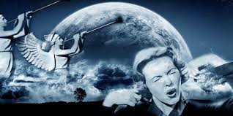
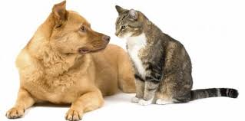
Што е тоа звук?
Музиката, говорот, дувањето на ветрот, песната на птиците, кучешкото лаење и мјаукањето на мачето, брчењето на автомобилите.....е звук.

Slide 5
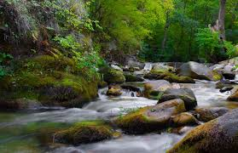
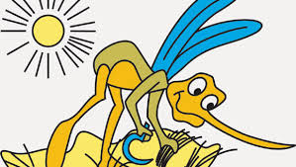
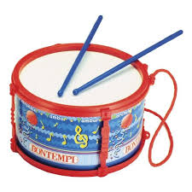
Што е извор на звук?
Тоа што прави (испушта) некаков звук се вика извор на звук.

Slide 6
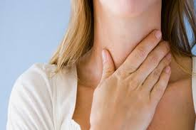
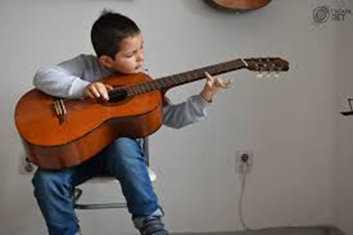
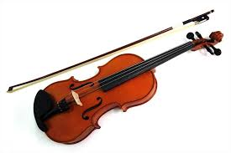
Како настанува звукот?
Звукот настанува на различни начини:
Кога зборуваме треперат гласните жици во нашето грло.
Можеш да го почувствуваш тоа ако ја ставиш дланката на грлото додека зборуваш или пееш.
Слично произведуваат звук и жичаните инструменти: гитара, виолина.... кога ги повлекуваме нивните жици.

Slide 7
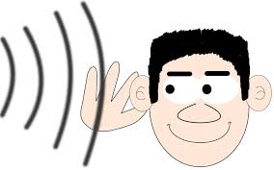
Како може да се слушне звукот?
Звукот кој излегува од звучниот извор стигнува до органот за слух – увото патувајќи низ воздухот, а може да патува и низ водата или нешто друго што може да го пренесува звукот.

Slide 8
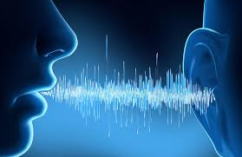
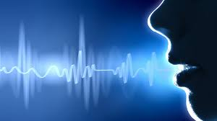
Што ќе се случи со звукот кога се доближуваме, а што кога се оддалечуваме од звучниот извор?
Кога сме поблиску до звучниот извор, звукот го слушаме појасно и погласно, а колку повеќе се оддалечуваме од звучниот извор, толку звукот станува послаб и понејасен.

Slide 9
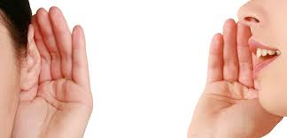
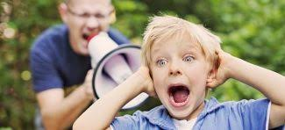
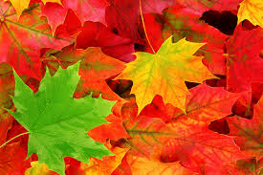
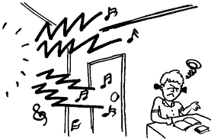
Како се поделени звуците?
Звуците се делат на тонови и на шумови.
Тоновите можат да бидат силни (гласно зборување) и тивки (шепотење), високи (песната на славејот) или ниски (рикање на мечката).
Шумовите пак немаат висина, на пример: шушкањето
на лисјата.

Slide 10
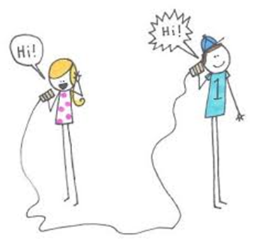
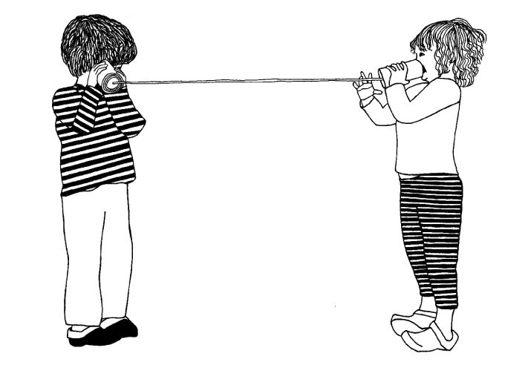
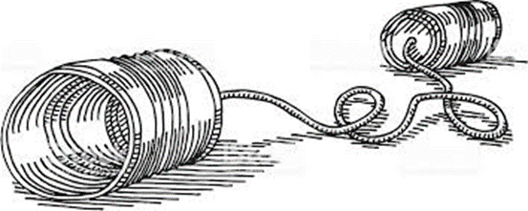
Задача:
Направи детски телефон. Потребни се две пластични чаши или две конзерви. Во центарот на нивното дно направи дупче и поврзи ги со подолг конец. Земи ја едната чаша, а друг нека ја земе другата чаша и нека се оддалечи колку што е долг конецот. Почни да зборуваш во чашата, а другиот нека ја стави на увото и нека слуша. Што забележуваш?

Slide 11
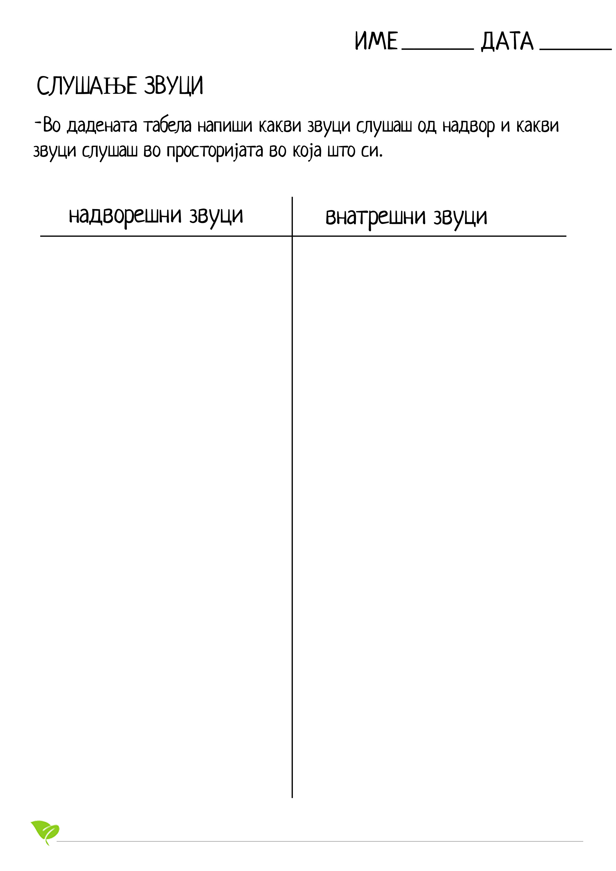

Slide 12
пријатна работа!

